Slide 1
Prvo i drugo poglavlje
Sreda, 21. februar

Slide 2
Ključne makroekonomske varijable
proizvodnja,
cene,
zaposlenost
saldo spoljnotrgovinskog bilansa.
Kao krvna slika
Šta je cilj premijera?
Misery index - nezaposlenost + inflacija
Artur Okun, 1970-tih

Slide 3
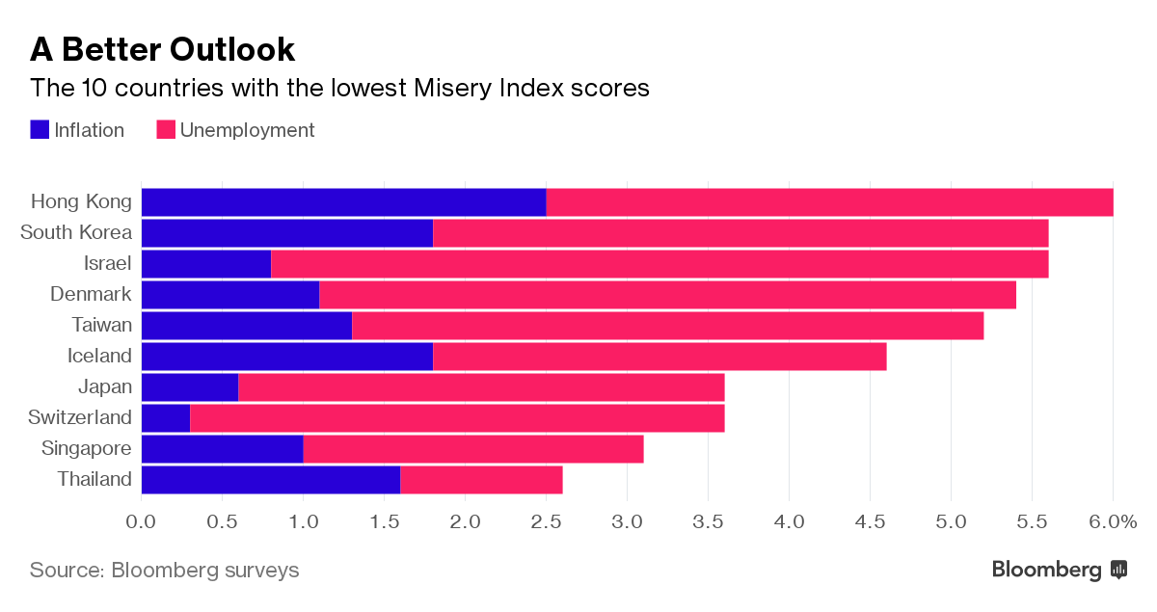
These are the countries with most miserable economies in 2017:
(Newsweek, 08.03.2017)
https://www.bloomberg.com/news/articles/2017-03-03/these-countries-are-getting-more-miserable-this-year

Slide 4
Šta pratimo
Nivo (ukupno i p.c)
Rast
Razlikujemo tumačenje krizne i regularne situacije

Slide 5
Zadaci
1. Koja od navedenih varijabli spada u varijable toka?
A. Vrednost kuće u kojoj živite
B. Stanje na Vašem tekućem računu
C. Vaša mesečna potrošnja hamburgera
D. Zalihe hamburgera u Vašem frižideru početkom meseca
Odgovor: C. Varijable toka definisane su u intervalu, a varijable fonda u određenom vremenskom trentku.

Slide 6
Tokovi i fondovi
Tok
Fond
Tok
Fond je količina
merena
u jedinici vremena
Npr. Fond kapitala u Srbiji je 1. januara 2017. bio ....
Tok je količina merena u vremenskom periodu
Npr. Investicije su tokom 2017. u Srbiji bile ....

Slide 7
Koja od navedenih varijabli nije fond?
A. javni dug
B. radna snaga
C. količina novca koje drži stanovništvo
D. BDP
Odgovor: D. Pošto BDP nema vrednost u svakom trenutku, već samo u intervalu, ona spada u varijable toka.

Slide 8
3. BDP obuhvata
A. izdatke na sva finalna dobra i usluge
B. sumu dohodaka svih aktera u privredi
C. ukupnu dodatu vrednost svih firmi u privredi
D. sve navedene elemente
Odgovor: D.

Slide 9
Како људи проводе време...

Slide 10
https://data.worldbank.org/indicator/NY.GDP.PCAP.CD?locations=RS

Slide 11
https://data.worldbank.org/indicator/NY.GDP.PCAP.CD?locations=RS

Slide 12
https://data.worldbank.org/indicator/NY.GDP.PCAP.KD?end=2016&locations=RS-IT-LU-XC&start=1994
GDP per capita (constant 2010 US$)
DataBankMicrodataData Catalog

Slide 13
4. Pretpostavimo da farmer gaji žito
i prodaje ga pekaru za 1$, pekar pravi hleb i prodaje ga trgovini za $2, a trgovac ga prodaje potrošačima za $3. Ova transakcija povećava BDP za
A. $1
B. $2
C. $3
D. $6
Odgovor: C. BDP uključuje samo vrednosti finalnih dobara i usluga. Stoga ova transakcija povećava BDP za 3$.
Odgovor D: To je BRUTO DRUŠTVENI PROIZVOD

Slide 14
5. Koja od navedenih varijabli nije uključena u BDP?
A. plata sudija Ustavnog suda
B. vrednost stanarina koju koriste (a ne plaćaju) vlasnici stanova
C. vrednost usluga prevoza koje koriste vlasnici automobila
D. dodata vrednost prevoza od proizvođača do trgovine
Odgovor: C. U principu, BDP bi trebalo da uključi i imputiranu rentu na korišćenje automobila, ali u praksi to nije slučaj.

Slide 15
6. U kom slučaju...
...suma rashoda u jednoj privredi nije ista sumi ostvarenih prihoda?
A. u slučaju da je štednja veća od investicija
B. u slučaju da nema izvoza
C. u slučaju da su investicije u zalihe negativne
D. ni u jednom slučaju – uvek se podudaraju
Odgovor: D. Suma rashoda uvek je jednaka ukupnom ostvarenom dohotku.

Slide 16
7. BDP će porasti ako, pod ostalim neizmenjenim okolnostima,
A. uvoz poraste
B. izvoz se ne poveća
C. poraste potrošnja trajnih potrošnih dobara
D. smanje se izdaci za naoružanje
Y=C+I+G+NX, NX=X-Z
Odgovor: C. Rast uvoza, pad izvoza, odnosno pad budžetskih rashoda će uticati na smanjenje BDP. Rast potrošnje trajnih potrošnih dobara će povećati BDP.

Slide 17
8. Koji od narednih stavova tačno opisuje razliku između nominalnog i realnog BDP?
A. Realni BDP uključuje samo dobra; nominalni BDP uključuje i usluge
B. Realni BDP se meri na osnovu stalnih, a nominalni na bazi tekućih cena
C. Realni BDP jednak je razlici nominalnog BDP i amortizacije
D. Realni BDP jednak je proizvodu nominalog BDP i ICM.
Odgovor: B.

Slide 18
9. Ako proizvodnja ostaje ista a cene se udvostruče
A. realni i nominalni BDP ostaju isti
B. realni BDP ostaje isti, a nominalni se prepolovljava
C. realni BDP ostaje isti, a nominalni se udvostručuje
D. realni BDP se udvostručuje, a nominalni se ne menja
Odgovor: C. Realni BDP se izračunava u stalnim cenama, tako da inflacija ne utiče na izmenu njegove vrednosti. Nominalni BDP će se udvostručiti.

Slide 19
10. Sivu ekonomiju merimo…
A. Pomoću dva metoda :
upoređivanjem podataka o potrošenoj električnoj energiji
Sabiranjem vrednosti novčanica velike vrednosti van opticaja
B. Procenom časova neprijavljenog rada
C. Nema načina
Odgovor: A u razvijenim zemljama, kod nas ne daju dobre rezultate

Slide 20
Source: Schneider and Enste (2000)
Procena sive ekonomije u svetu,
Afrika |  | Centralna Evropa
Nigerija, Egipat | 68–76 | Mađarska, Bugarska, Poljska | 20–28
Tunis, Maroko | 39–45 | Češka Republika, Rumunija, Slovačka | 9–16
Latinska Amerika |  | Bivši Sovjetski Savez
Meksiko, Peru | 40–60 | Belorusija, Gruzija, Ukrajina | 28–43
Čile, Brazil, Venecuela | 25–35 | Baltičke države, Rusija | 20–27
Azija |  | OECD
Tajland | 70 | Grčka, Italija, Španija, Portugalija | 24–30
Filipini, Malezija, Koreja | 38–50 | Sve ostale | 13–23
Hong Kong, Singapur | 13 | Austrija, Japan, SAD, Švajcarska | 8–10

Slide 21
SRBIJA
Kad bi se merilo prema utrošenoj el. Energiji
Siva ekonomija bi bila 90% BDP!!!!
Standardna procena – 3o%

Slide 23
The biggest bubble in human history comes down crashing,” tweeted Nouriel Roubini

Slide 24
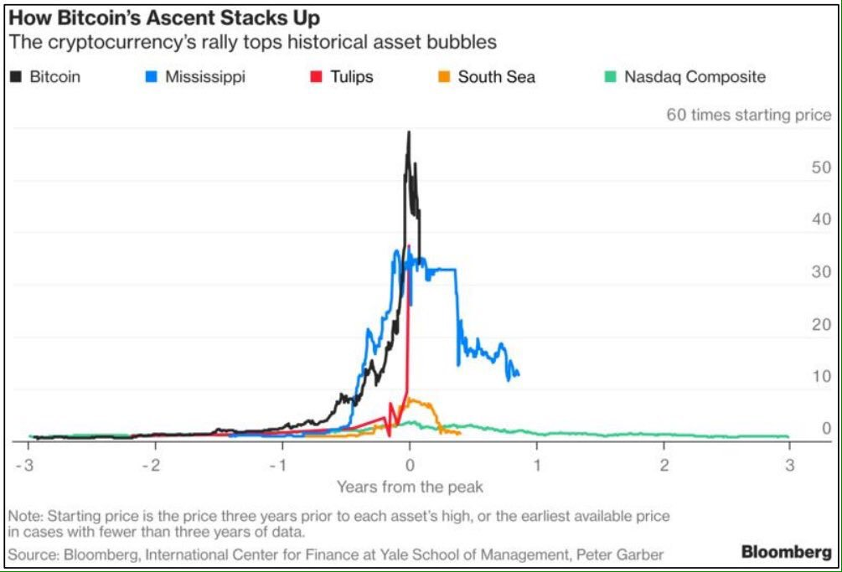
2018
1720
1630
1711
2000
https://www.britannica.com/event/Mississippi-Bubble 1720

Slide 25
11. Ako proizvodnja ostaje ista a cene se udvostruče
A. realni i nominalni BDP ostaju isti
B. realni BDP ostaje isti, a nominalni se prepolovljava
C. realni BDP ostaje isti, a nominalni se udvostručuje
D. realni BDP se udvostručuje, a nominalni se ne menja
Odgovor: C. Realni BDP se izračunava u stalnim cenama, tako da inflacija ne utiče na izmenu njegove vrednosti. Nominalni BDP će se udvostručiti.

Slide 26
11. Realni BDP jednak je
A. nominalnom BDP umanjenom za neto izvoz
B. količniku nominalnog BDP i deflatora
C. proizvodu nominalnog BDP i deflatora
D. količniku realnog BDP i deflatora
Odgovor: B.

Slide 27
12. Ako proizvodnja ostane ista, a cene se udvostruče onda je deflator
A. 25
B. 50
C. 100
D. 200
Odgovor: D. Deflator je količnik nominalnog i realnog BDP. Stoga je njegova vrednost 200.

Slide 28
Deflator (Paasche)i indeks cena na malo (Laspeyres)
Zabluda:
Promena pojedinačnih cena pravi inflaciju
Balassa – Samuelsonov efekat - rast cene hleba u SAD

